Slide 1

ECM252 Linguagens II
Site do FabLab Mauá

Slide 2

Integrantes
Lucas Marques
Luca Ezellner
Arthur Novello

Slide 3
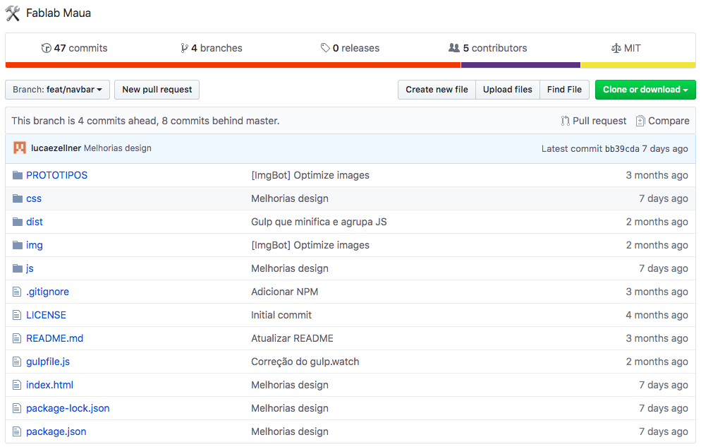

GitHub

Slide 4

Utilitários
Pyhton, Flask, SqlAchemy,Slack
package.json

Slide 5
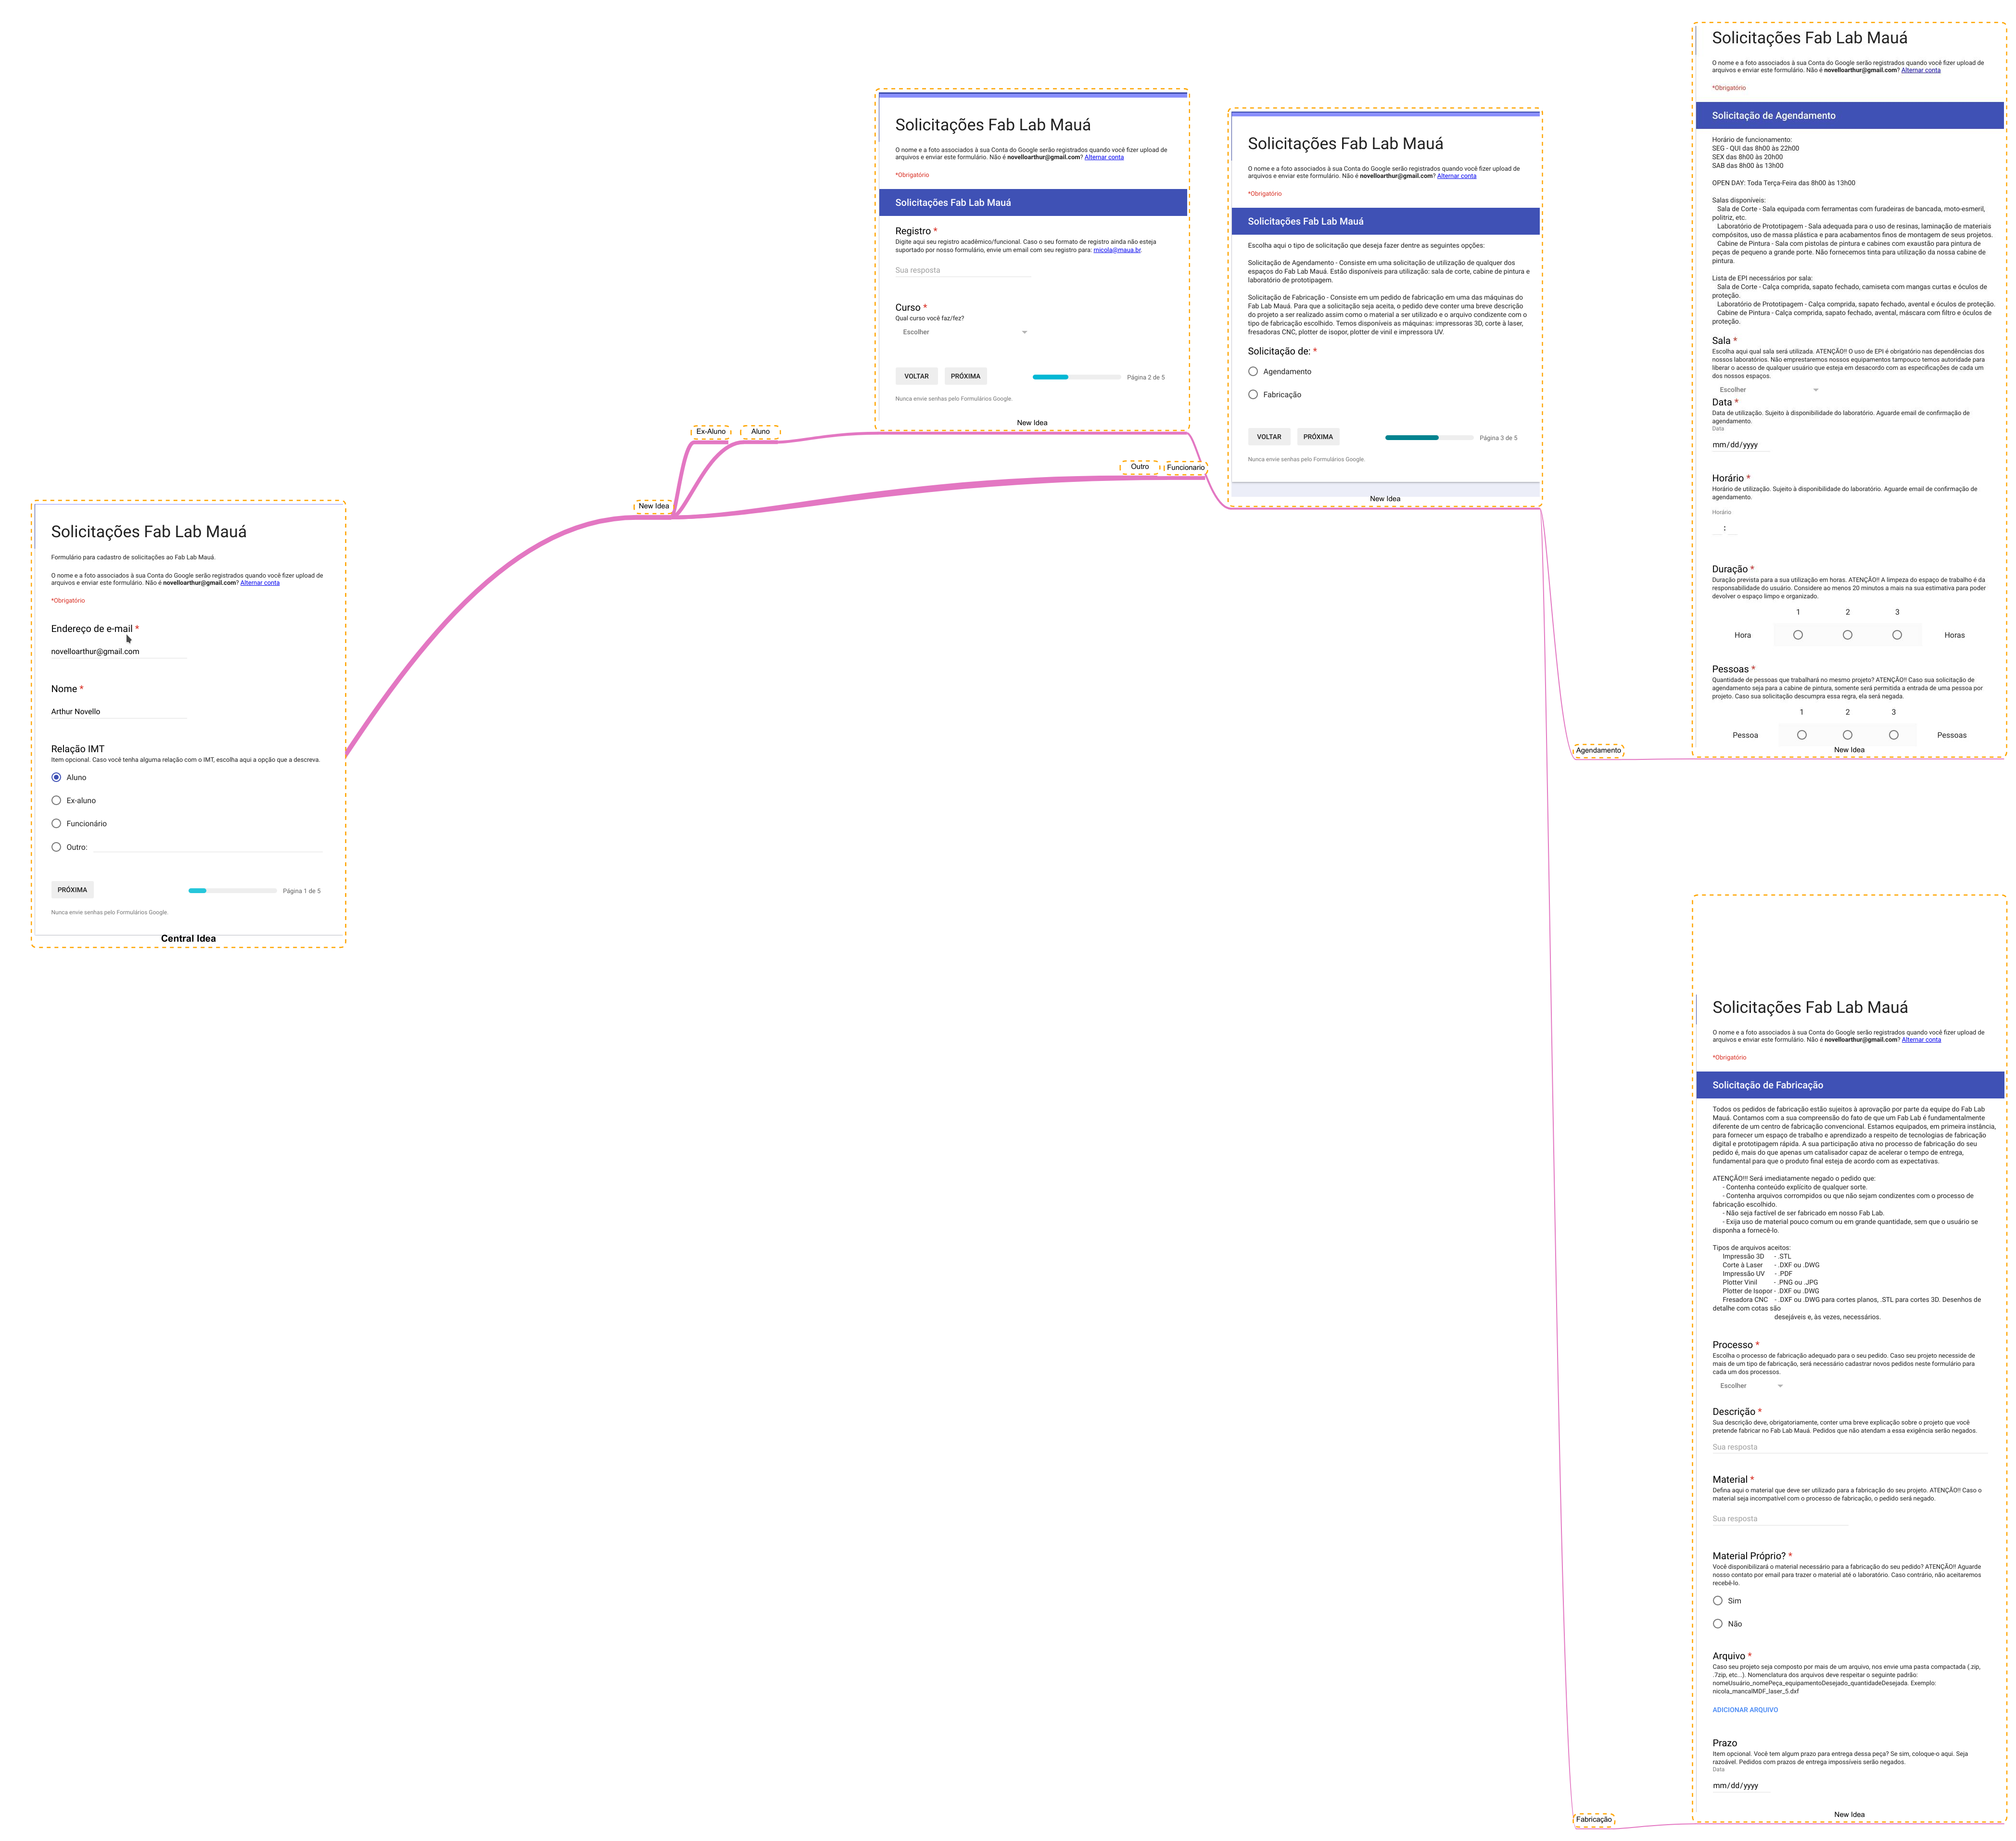

Banco de Dados
package.json

Slide 6
Banco de Dados
package.json

Slide 7
Banco de Dados
package.json

Slide 8
Banco de Dados
package.json

Slide 9
Banco de Dados
package.json

Slide 10
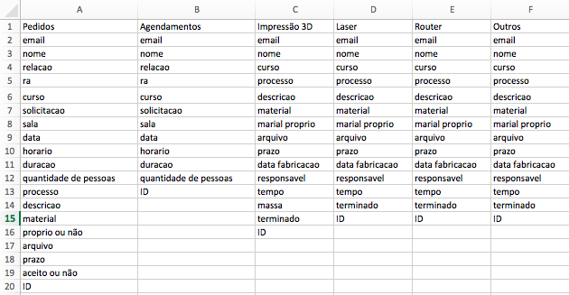
Banco de Dados
package.json

Slide 11
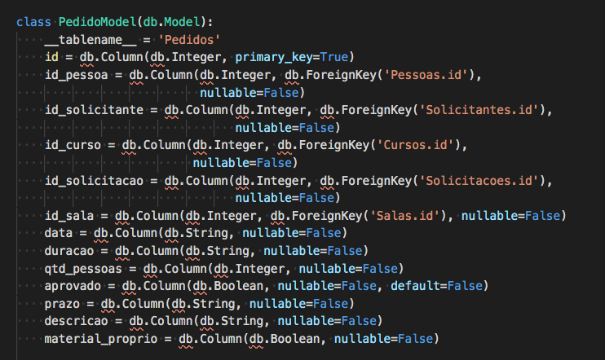

Banco de Dados
package.json

Slide 12
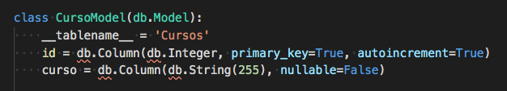
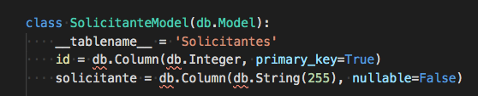
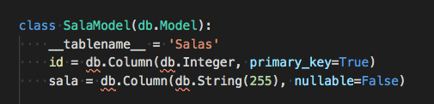
Banco de Dados
package.json

Slide 13
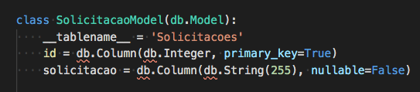
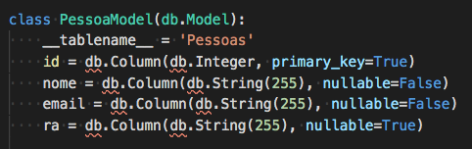
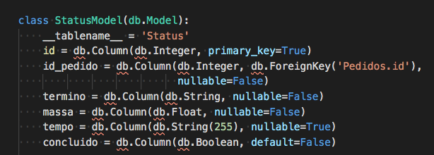
Banco de Dados
package.json

Slide 14
Banco de Dados
package.json

Slide 15
Banco de Dados
package.json

Slide 16
Banco de Dados
package.json

Slide 17
Banco de Dados
package.json

Slide 18

REST
package.json

Slide 19
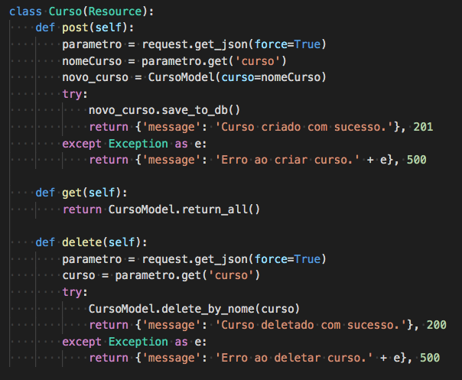
PostMan
package.json

Slide 20
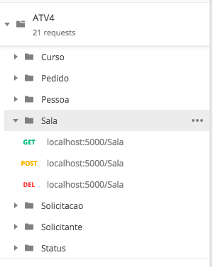
Collection

Slide 21
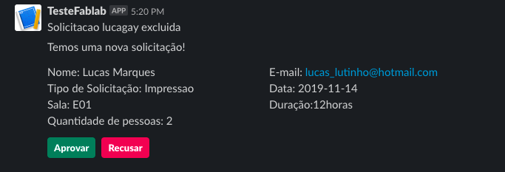
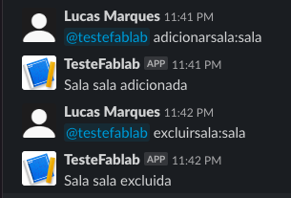
Slack

Slide 22


Acompanhamento de horas

